Slide 1




汇报题目
Transformer模型
姓名：张燕琴
1901897712@qq.com
导师：廖列法

Slide 2

1
模型简介
2
前提知识
目录
3
模型框架
CONTENTS
4
模型细节
5
模型总结

Slide 3


01
模型简介

Slide 4
背景 在 Transformer 出现之前，大多数最先进的 NLP 系统都依赖于门控 RNN，例如 LSTM 和门控循环单元 (GRU)，并添加了注意机制。 Transformers 建立在这些注意力技术之上，而不使用 RNN 结构，突出了一个事实，即注意力机制本身就可以将 RNN 的性能与注意力相匹配。
顺序处理 门控 RNN 顺序处理令牌，维护一个状态向量，其中包含在每个令牌之后看到的数据的表示。 为了处理第 {\textstyle n}{\textstyle n} 个标记，模型将表示句子的状态直到标记 {\textstyle n-1}{\textstyle n-1} 与新标记的信息相结合以创建 一个新的状态，代表句子直到标记 {\textstyle n}{\textstyle n}。 从理论上讲，如果状态在每一点都继续编码有关令牌的上下文信息，则来自一个令牌的信息可以在序列中任意传播。 在实践中，这种机制是有缺陷的：梯度消失问题在一个长句的末尾留下了模型的状态，没有关于前面标记的精确、可提取的信息。
注意 此问题已通过注意机制解决。 注意机制让模型从序列中任何先前点的状态中提取。 注意层可以访问所有先前的状态，并根据学习的相关性度量对它们进行加权，提供有关远方令牌的相关信息。
注意的价值的一个明显例子是语言翻译，其中上下文对于分配句子中单词的含义至关重要。 在英法翻译系统中，法语输出的第一个单词很可能在很大程度上取决于英语输入的前几个单词。 然而，在经典的 LSTM 模型中，为了产生法语输出的第一个单词，模型只给出了最后一个英语单词的状态向量。 理论上，这个向量可以编码整个英语句子的信息，为模型提供所有必要的知识。 在实践中，LSTM 往往无法很好地保留这些信息。 可以添加一个注意力机制来解决这个问题：解码器可以访问每个英语输入词的状态向量，而不仅仅是最后一个，并且可以学习注意力权重，这些权重决定了对每个英语输入状态向量的关注程度。
当添加到 RNN 时，注意力机制会提高性能。 Transformer 架构的发展表明，注意力机制本身是强大的，并且不需要对数据进行顺序循环处理来实现具有注意力的 RNN 的性能提升。 Transformer 使用没有 RNN 的注意力机制，同时处理所有标记并在连续层中计算它们之间的注意力权重。
背景
Transformer 是一种深度学习模型，它采用注意力机制，对输入数据的每一部分的重要性进行差分权衡。 它主要用于自然语言处理 (NLP) 和计算机视觉 (CV) 领域。
与循环神经网络 (RNN) 一样，transformer 旨在处理顺序输入数据，例如自然语言，用于翻译和文本摘要等任务。 然而，与 RNN 不同，transformer 不一定按顺序处理数据。 相反，注意力机制为输入序列中的任何位置提供上下文。 例如，如果输入数据是一个自然语言的句子，transformer 就不需要在句子的开头处理句子的结尾。 相反，它识别赋予句子中每个单词含义的上下文。 此功能允许比 RNN 进行更多的并行化，从而减少训练时间。
Transformers 是 NLP 问题的首选模型，取代了 RNN 模型，例如长短期记忆 (LSTM)。 额外的训练并行化允许在比以前更大的数据集上进行训练。 这导致了预训练系统的发展，例如 BERT（Bidirectional Encoder Representations from Transformers）和 GPT（Generative Pre-trained Transformer），它们使用大型语言数据集进行训练，例如维基百科语料库和 Common Crawl，并且可以进行微调 用于特定任务。

Slide 5
02
前提知识
—seq2seq模型

Slide 6
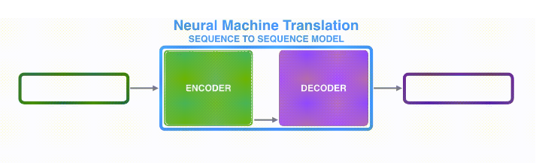
框架
主要由Encoder（编码器）、Decoder（解码器）组成
是基于RNN(循环神经网络）的模型
输入一个向量序列，经过sequence2sequence中间模型处理，输出一个向量序列​
input
output

Slide 7
Encoder-Decoder
Encoder编码器
1）每个句子对应着单词序列，将单词序列映射为向量序列X={x1,x2,...，xn},映射的算法通常由word embedding算法完成，可以使用提前训练好的 word embeddings，或者在自有的数据集上训练word embedding
2） 处理时间步序列，第t个时间步的序列输入x(t)依赖于前一个时间步的信息，输入输出可以表示为h(t)=RNN ( x(t) , h(t-1) )
3) 输出：最后一个hidden state向量，即context向量 ,携带了整句话的全部信息

Slide 8
框架
Decoder解码器
Encoder在每个时间步得到一个hidden state,并将最终的hidden state传递给Decoder，
解码器在每个时间步也会得到 hidden state（隐藏层状态），而且也需要把 hidden state（隐藏层状态）从一个时间步传递到下一个时间步
评价
编码器把所有的信息都存在最后一个hidden state中，并传给解码器
文本过长时，一个hideden state可能无法包含所有单词的信息

Slide 9
03
模型框架

Slide 10
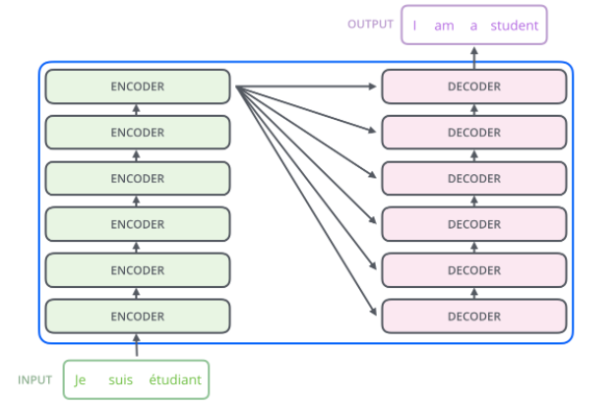
框架
直接依赖于self-attention构造，不依靠RNN
Transformer由多层的Encoder（编码器）和多层的Decoder（解码器）组成
总体上宏观结构可以看作seq2seq模型的一种，均由编码解码器组成，不过在在处理向量序列时内部的模型
从RNN换成了Transformer
一个机器翻译任务

Slide 11
细节
Encoder由Self-Attention和Feed Forward组成
Decoder由Self-Attention、Encoder-Decoder Attention Feed Forward组成

Slide 12

04
模型细节

Slide 13
细节
Self-Attention
输入
词向量x=(x1,x2,...,xn)，x1表示第一个的词的向量表示
位置向量：有助于确定每个单词的位置特征，或者句子中不同单词之间的距离特征
输入向量=词向量+位置向量
过程
逻辑：query和key计算相关或者叫attention得分，然后根据attention得分对value进行 加权求和。
step 1:对输入的向量进行线性变换得到Q、K、V
step 2:计算attention得分
step 3:除以sqrt(dk),dk表示向量的维度
step 4: 经过softmax函数将分数归一化，使得attention分数都是正数且加起来等于1。

Slide 14

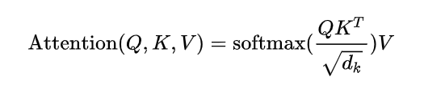
细节
Self-Attention
过程
step 5: 分数*对应的v
step 6：v向量相加，得到了第一个单词对应的
输出向量。
输出
向量z=(z1,z2,...,zn)

Slide 15
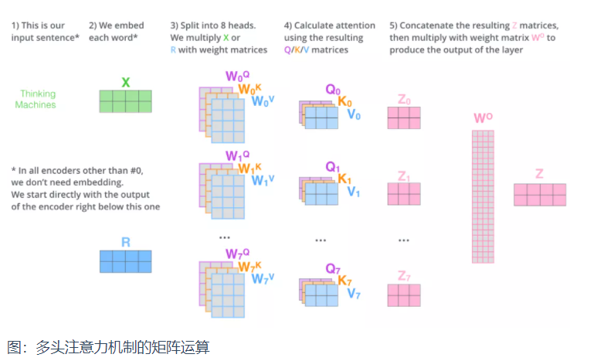
细节
多头注意力机制
由于原始的自注意力模型仅仅包含着两两序列之间的关系，忽略了多输入序列之间的关系。比如在机器翻译。The animal didn’t cross the street because it was too tired“希望it不仅能关注the annimal ,而且能关注到“tired”

Slide 16
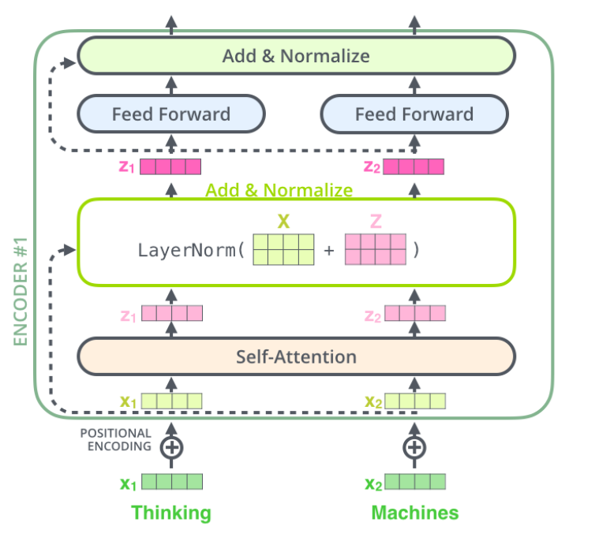
细节
Encoder子层
在计算得到self-attention的输出向量z之后，为了使模型更加容易学习，可以考虑加两个操作：残差链接、标准化。

Slide 17
细节
Decoder
最后一个编码器输出是一组序列向量，这组序列向量会作为解码器的K、V输入
解码器当前时间步的输出又重新作为输入Q和编码器的输出K、V共同作为下一个时间步解码器的输入
4

Slide 18
05
模型总结

Slide 19
缺点
参数太多，计算量大
优点
编码时由于词之间不存在依赖关系对长序列建模的能力更强
可并行运算，训练速度更快

Slide 20
站在巨人的肩膀上
书山有路勤为径学海无涯苦作舟
THANKS

